Slide 1
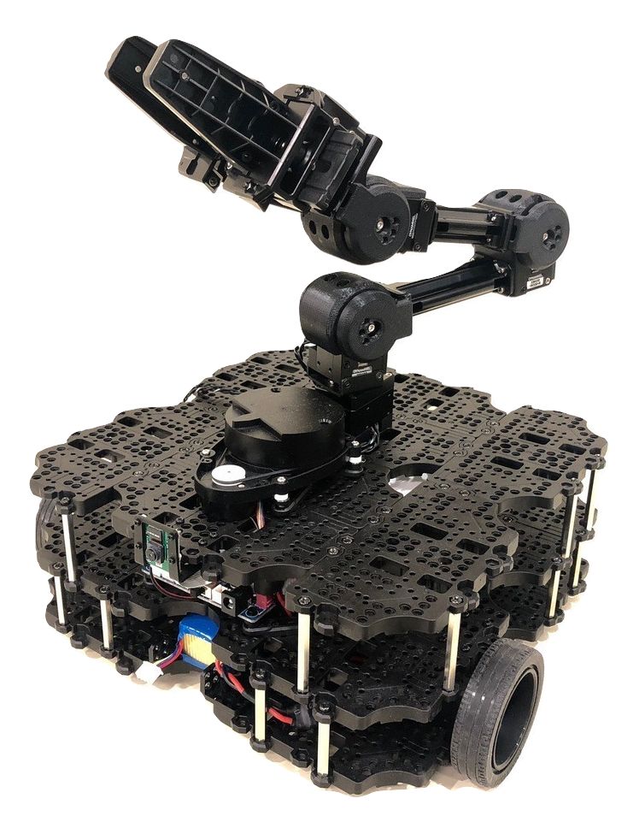


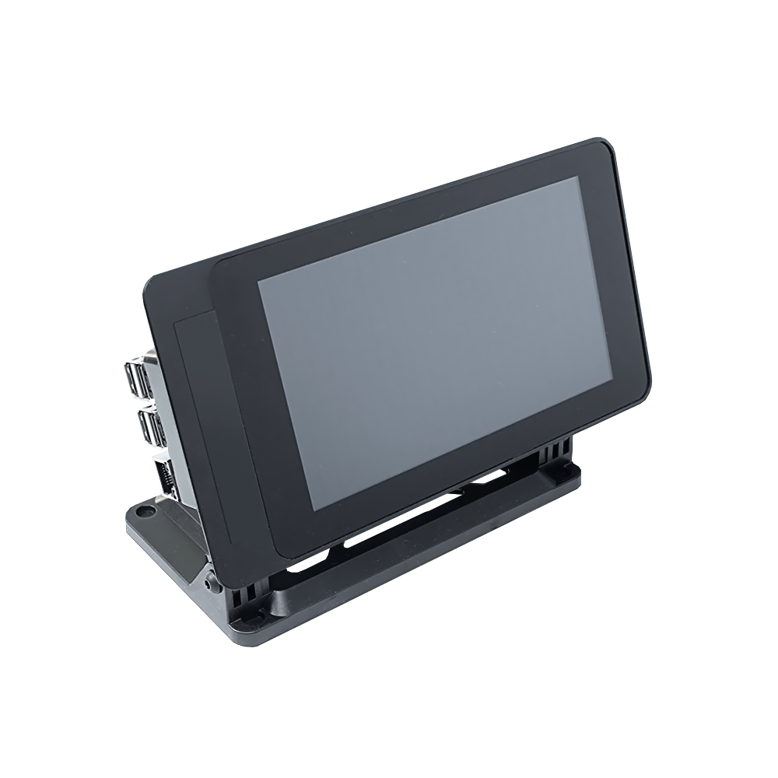

캡스톤디자인2 중간발표
승강기 연동
배달 로봇
2023년 5월 10일 | 12조 | 발표자: [182526] 황승현, [205175] 박지영

Slide 2
연구 개요
연구 배경
본문 내용
진행 현황
┃ 연구 개요
제목 · 기간 · 구분
참여 연구원
승강기 연동 배달 로봇
23년 3월 ~ 6월 (4개월)
설계 및 실물제작 / 일반 캡스톤디자인
조장: [182526] 황승현
└ 총괄, 기획 및 개발
조원: [205175] 박지영
└ 개발 및 서버 구축
최종 연구 목표
최종 연구 예상 결과물
① 로봇 – 승강기 연동 시스템 구축
② 사용자 지정 위치 자율주행
③ 로봇팔 활용 배송 물품 이동
① 승강기 연동 택배 로봇 H/W
② 간이 승강기 H/W
③ 동작 시스템 S/W
Notes:
우선 발표중인 내용은 발표 목차인 상단바에 강조표시 되어 있는 부분을 확인해 주시면 감사하겠습니다.

Slide 3
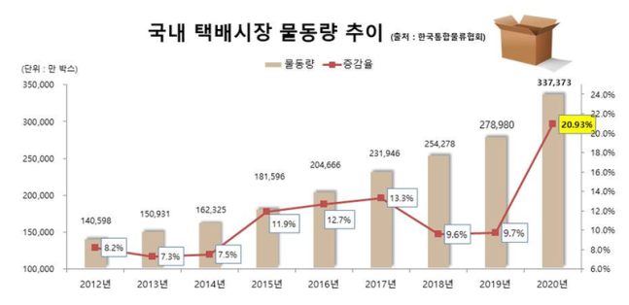
연구 개요
연구 배경
본문 내용
진행 현황
┃ 연구 배경
< 코로나19 이후 택배 수요 급증 >
Notes:
우선 발표중인 내용은 발표 목차인 상단바에 강조표시 되어 있는 부분을 확인해 주시면 감사하겠습니다.

Slide 4
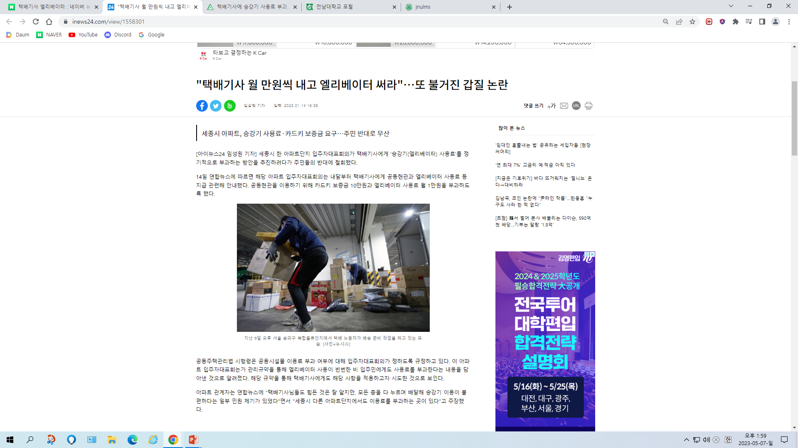
연구 개요
연구 배경
본문 내용
진행 현황
┃ 연구 필요성
< 택배기사의 아파트 승강기 사용 독점으로 인한 문제 발생 >
Notes:
우선 발표중인 내용은 발표 목차인 상단바에 강조표시 되어 있는 부분을 확인해 주시면 감사하겠습니다.

Slide 5
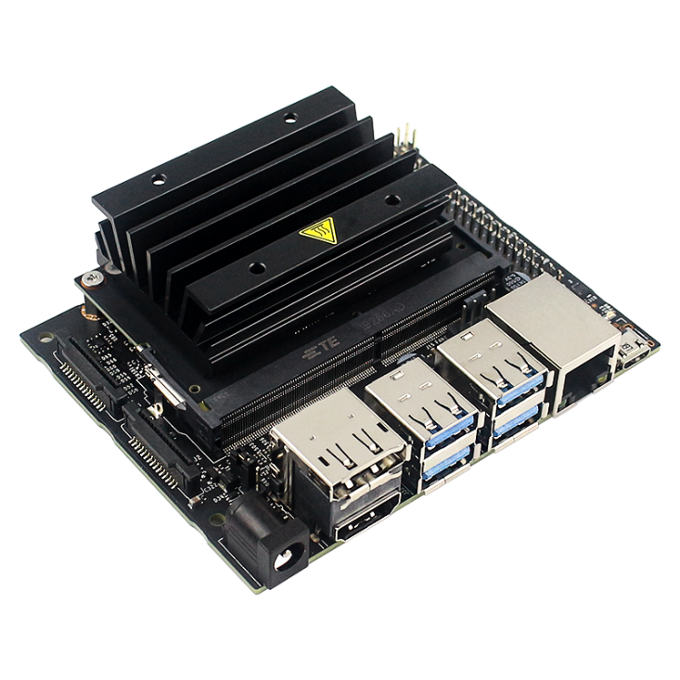
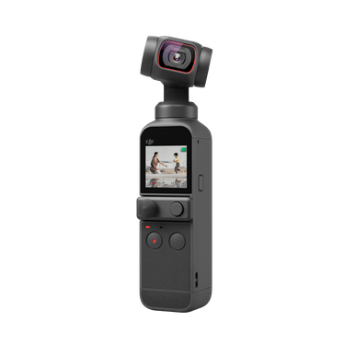
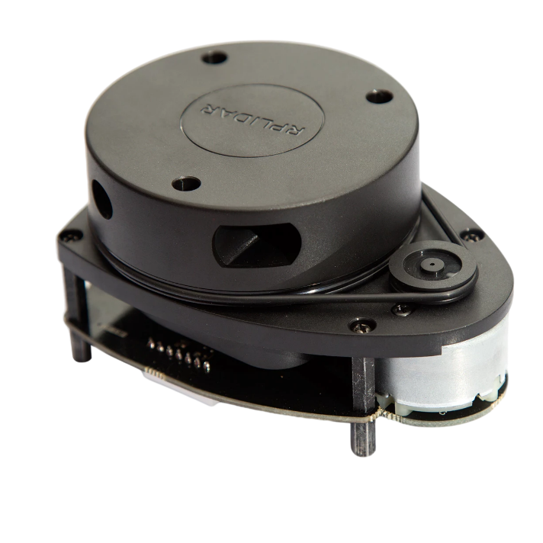
연구 개요
연구 배경
본문 내용
진행 현황
┃ 주요 부품 및 완성품 모습
< SBC >
Jetson Nano
< 360° Lidar >
USB2LDS
< Gimbal Camera >
Pocket 2

Slide 6





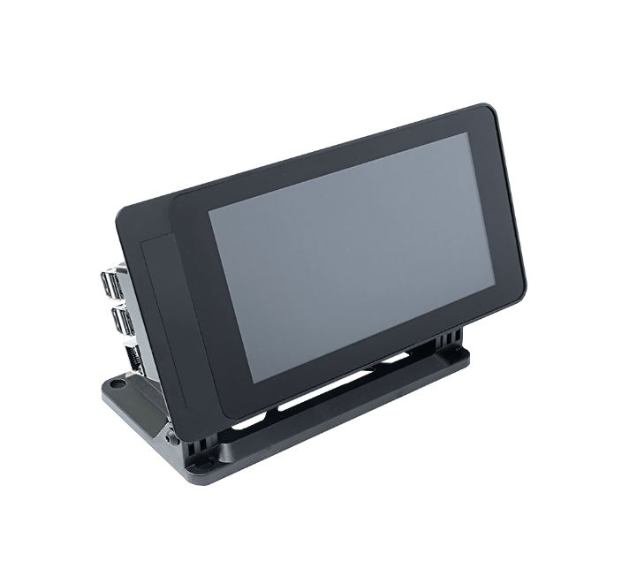

연구 개요
연구 배경
본문 내용
진행 현황
┃ 시스템 구성도
user
front-end
back-end
구동 정보 전달
배달 동작 요청
자율주행 및 승강기 탑승 로봇팔 활용 객체 피킹
어플리케이션 웹 표현
서비스 제공
동작 정보 요청
동작 정보 전달
데이터 요청
실시간 승강기 동작 전달 및 UI 표현
현대 엘리베이터 OPEN API
승강기 원격 동작 및 확인
데이터 전달

Slide 7
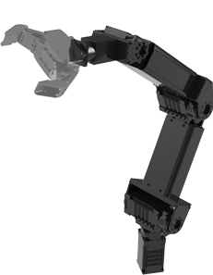

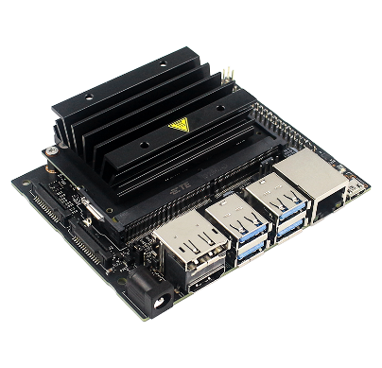
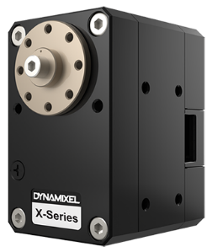
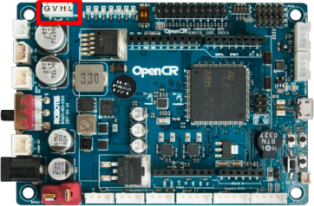
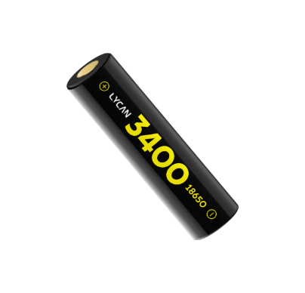
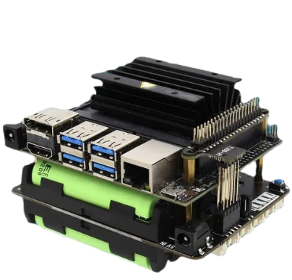
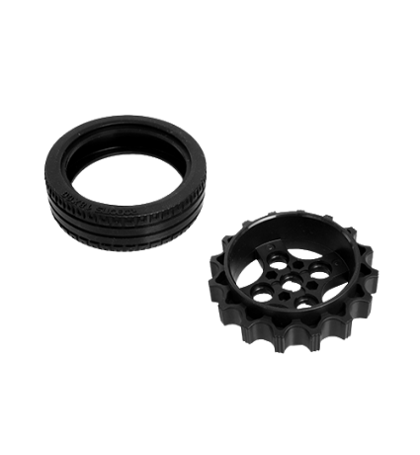
연구 개요
연구 배경
본문 내용
진행 현황
┃ 모듈 인터페이스
Camera Sensor
Robot Arms
Lidar Sensor
Jetson Nano
OpenCR
Motor
Li-ion Batterys
Battery Module
Robot Wheels
Notes:
모터 7개

Slide 8
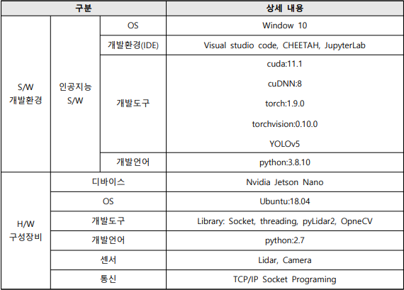
연구 개요
연구 배경
본문 내용
진행 현황
┃ 개발 환경

Slide 9





연구 개요
연구 배경
본문 내용
진행 현황
┃ 구현 결과 / 시뮬레이션 결과 (요약)
승강기
이용 시
1
승강기
실시간 동작 감지
임베디드 시스템 정보 전송
2
택배 로봇
안전지역 이동
구동 중지
택배기사
로봇에 배송 물품 하차
스크린에 배송 장소 입력
승강기
미 이용 시
1
승강기
실시간 미 동작 감지
임베디드 시스템 정보 전송
2
택배 로봇
입력 정보에 따라 동작

Slide 10
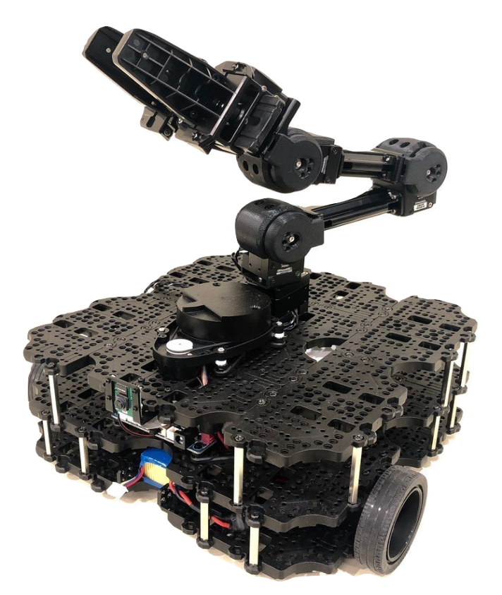
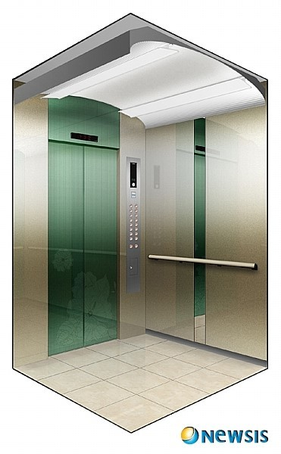
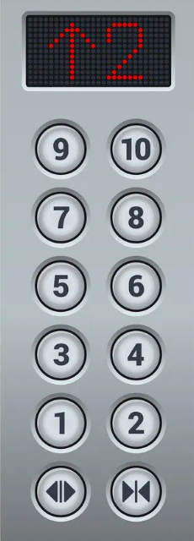

연구 개요
연구 배경
본문 내용
진행 현황
┃ 구현 결과 / 시뮬레이션 결과 (상세)
[로봇 초기값 설정 시나리오]
③
①
1. 택배기사는 배송 물품을 로봇 위 지정 위치인 ① ② ③ ④ 에 올려놓는다.
2. 배송 물품이 올라간 각각의 자리마다 터치패널에 배달 호수를 입력한다.
3. 동작 버튼 터치 시 로봇은 할당된 호수로 배달 동작을 실행한다.
④
②
[승강기-로봇 간 통신 시나리오]
1. 로봇은 승강기와 통신하여 승강기 문 열림 버튼을 활성한다.
2. 문 열림이 확인되면 승강기 내부로 진입한다.
3. 승강기 내부로 들어온 로봇은 승강기와 통신하여 특정 층으로 이동한다

Slide 11
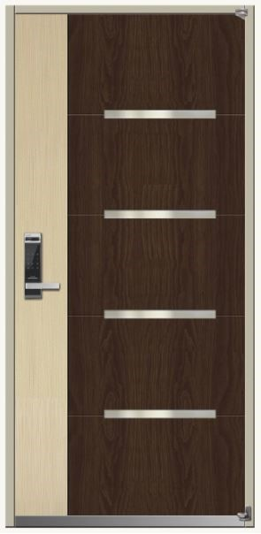


연구 개요
연구 배경
본문 내용
진행 현황
┃ 구현 결과 / 시뮬레이션 결과 (상세)
[자율주행 및 로봇팔 동작 시나리오]
1. 해당 층에 도착한 로봇은 할당된 호수에 따라 좌우 이동방향을 결정한다.
2. 결정된 이동방향에 따라 자율주행하여 할당된 호수 문 앞에 도착한다.
3. 로봇팔을 동작하여 배송 물품을 집어 문 앞에 내려놓는다.
1)
[입주민의 승강기 이용 시 동작 시나리오]
1. 실시간으로 승강기 운행 상태 정보를 전달받는다.
2. 입주민의 승강기 운행 시 안전 위치로 이동 후 일시 정지한다.
3. 승강기 사용이 끝나면 다시 배달 업무를 수행한다.
2)

Slide 12
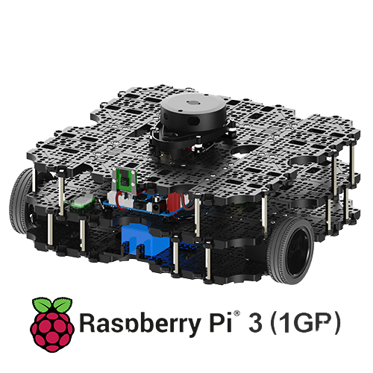
연구 개요
연구 배경
본문 내용
진행 현황
┃ 구현 내용 요약
목표
세부 목표
자율주행 로봇을 활용한 승강기 연동 배달 시스템 구축
사업성 검토 (진행 완료)
실현 가능성 검토 (진행 완료)
기자재 선정 (진행 완료)
기술 제휴 문의 (진행 완료)
터치패널 UI 제작 (진행 완료)
자율주행 기능 제작 (진행 중)
엘리베이터 프레임 3D 프린팅 (교육 수강 예정)
엘리베이터 기능 제작 (물품 배송 지연)
로봇팔 기능 제작 (물품 배송 지연)

Slide 13

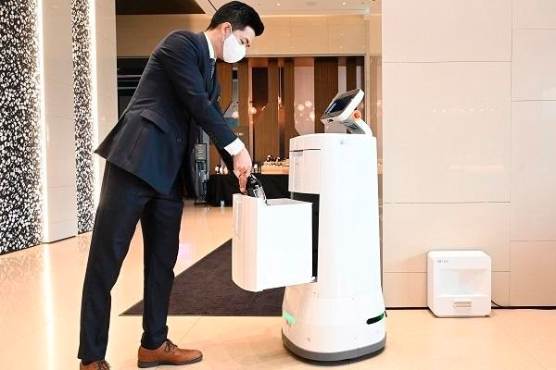
연구 개요
연구 배경
본문 내용
진행 현황
┃ 향후 응용 방안 및 연구 방향 제시 요약
향후 응용 방안
음식 배달 산업에 해당 시스템을 접목
실외 배달 로봇과의 연동으로 사용자에게
무 인력 음식 배달 서비스 제공
추가적인 연구 방향
① 이동 시, 물품 훼손 방지를 위한 H/W 디자인 보완
② 택배 전달 시, 배송 물품 사진 촬영 및 전송 앱 개발

